Slide 1

KONSTRUKCE HALY A ADMINISTRATIVNÍ VESTAVBY V KOLÍNĚ FA. DIRAC INDUSTRIE NA POZEMKU Č. 234/2, K. Ú. SENDRAŽICE U KOLÍNA
Autor diplomové práce: Bc. Daniel Lacina
Vedoucí diplomové práce: Doc. Dr. Ing. Luboš Podolka
Oponent diplomové práce: Mgr. Jana Pavlíčková Hlebová
České Budějovice, únor 2021

Slide 2
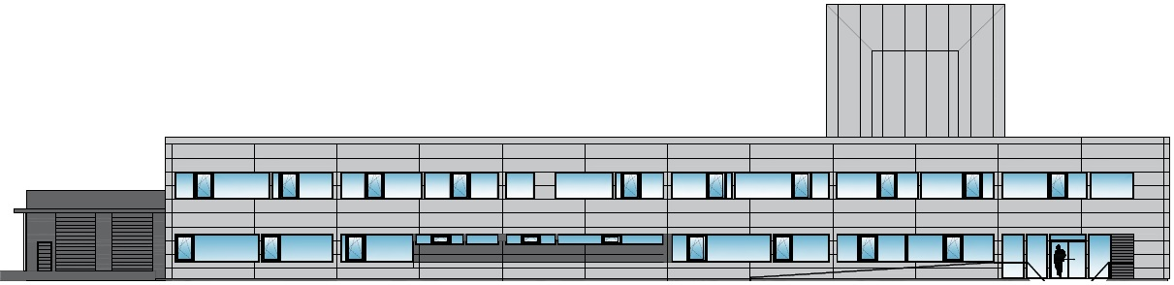
OBSAH
Cíl diplomové práce
Identifikační údaje stavby
Stavební a konstrukční řešení stavby
Závěrečné shrnutí
Doplňující dotazy
Obr.: Východní pohled, Zdroj: vlastní

Slide 3
CÍL DIPLOMOVÉ PRÁCE
Obsahem zadání je vypracování čtyř částí rozšířené dokumentace pro stavební povolení, z pěti uvedených: stavebně architektonická část, stavebně konstrukční část, požárně bezpečnostní řešení, část ZTI, provádění staveb, zařízení staveniště, (HSV, PSV).
  Zařízení staveniště
  Architektonicko – stavební řešení
  Stavebně – konstrukční řešení – není součástí zadání projektu
  Požárně – bezpečnostní řešení
  Technika prostředí staveb

Slide 4
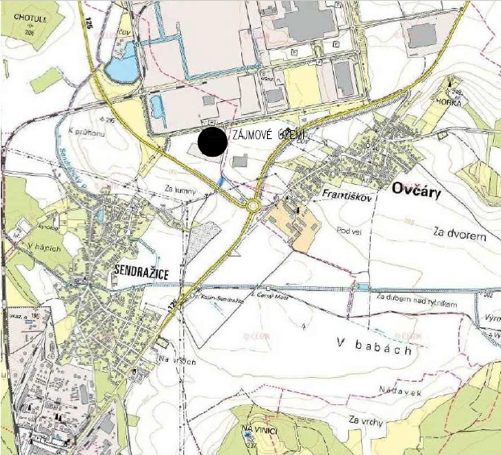
IDENTIFIKAČNÍ ÚDAJE STAVBY
Země: Česká republika
Kraj: Středočeský
Obec: Kolín
Katastrální území: Sendražice u Kolína
Informace o parcele:
Parc. č.: 1060
Výměra: 4671 m2
Druh pozemku: Zastavěná plocha a nádvoří
Obr.: situace širších vztahů, Zdroj: mapy.cz

Slide 5
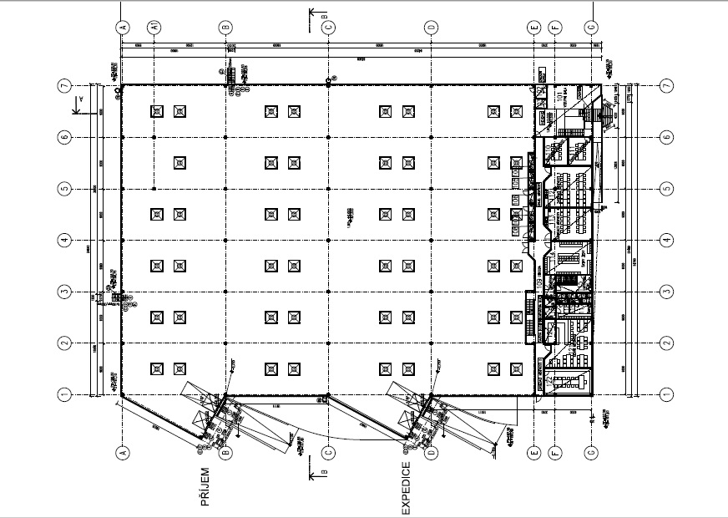
STAVEBNÍ A KONSTRUČNÍ ŘEŠENÍ STAVBY
Rozdělení haly
  výrobní hala
  administrativní část
Konstrukce haly
  ŽB skelet
  TRIMO QBISS ONE
  Akustický SDK stěny
  Zelená střecha
  Hliníkové prvky
Obr.: Půdorys 1.NP nedělený, Zdroj: vlastní

Slide 6
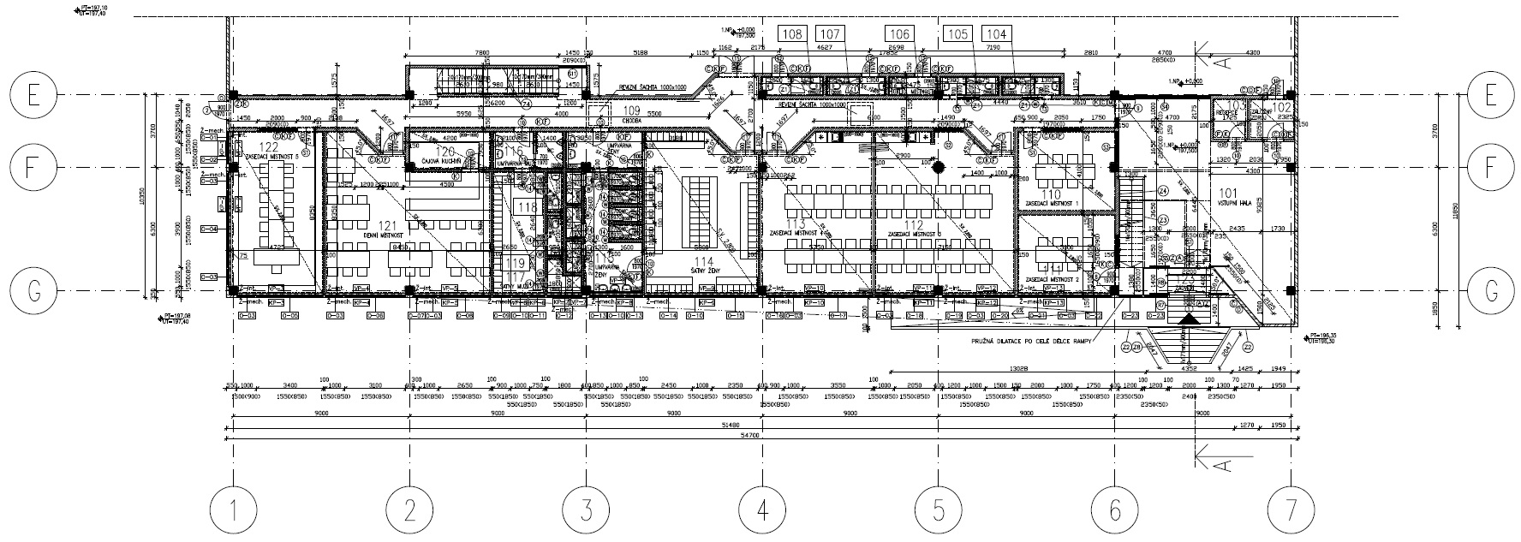
STAVEBNÍ A KONSTRUČNÍ ŘEŠENÍ STAVBY
Administrativní část 1. NP, užitný prostor 557,70 m²
Obr.: Půdorys 1.NP, Zdroj: vlastní

Slide 7
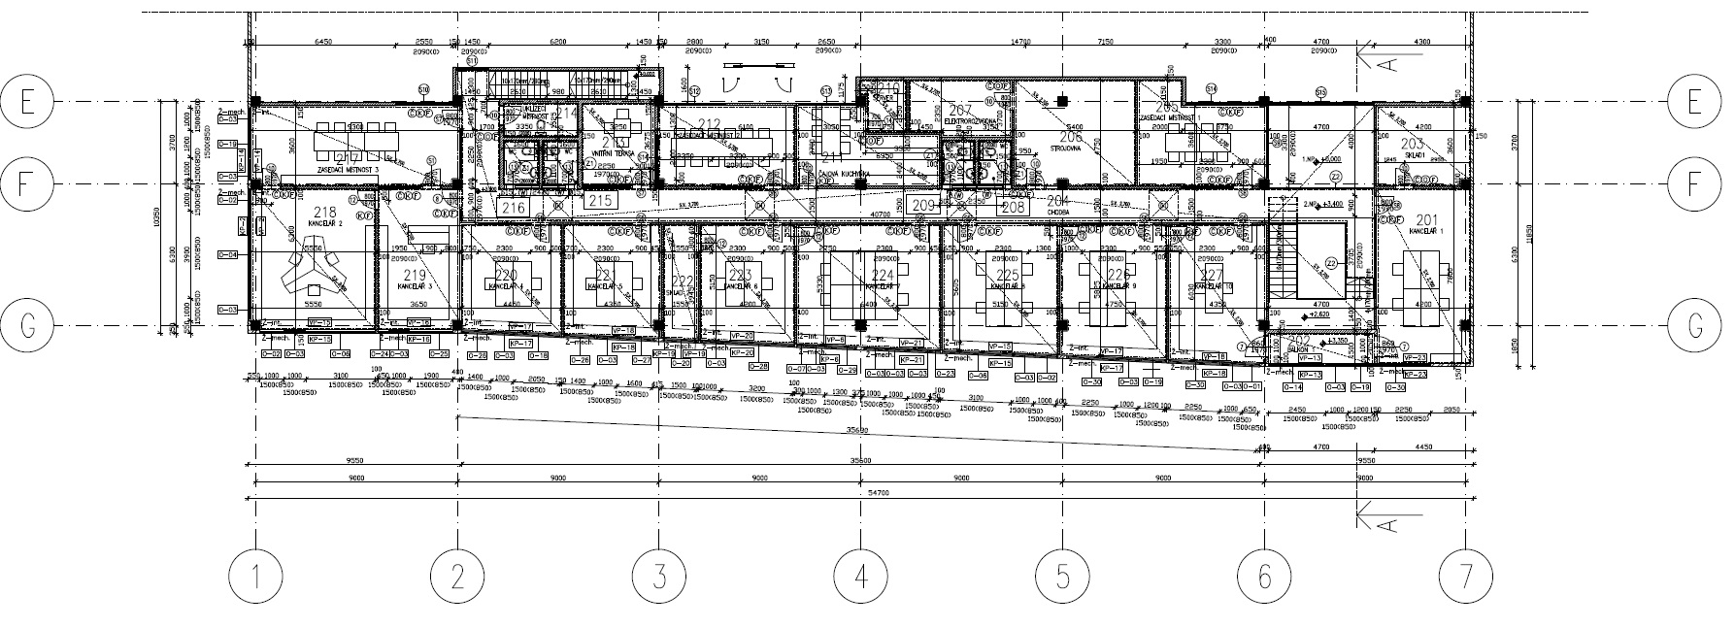
STAVEBNÍ A KONSTRUČNÍ ŘEŠENÍ STAVBY
Administrativní část 2. NP, užitný prostor 543,90 m²
Obr.: Půdorys 2.NP, Zdroj: vlastní

Slide 8
ZÁVĚREČNÉ SHRNUTÍ
Cíl práce byl splněn – vytvořena projektová dokumentace pro provedení stavby „DPS“
Prohloubený znalostí v občanské výstavbě
  železobetonová skeletová konstrukce haly
  dispoziční uspořádání a potřeby výrobní haly
  vytvoření rozsáhlý dokumentace podobající se skutečným projektům
  zajímavý projekt

Slide 9

DOPLŇUJÍCÍ OTÁZKY
Vedoucí práce – doc. Dr. Ing. Podolka
  Jak drží konzolově vyložené panely před schodištěm
  Nestačila by skladba střešního pláště tvořená jen trapézovým plechem, místo navrženého řešení s konstrukcí ocelobetonovou?
  Nebylo by vhodné přivést vodu a odvést kanalizaci z prostoru čajové kuchyňky 2.NP, nebo předpokládáte, že si budou lidé chodit pro vodu na WC?
Oponent – Mgr. Pavlíčková Hlebová
  Vycházelo zadání práce z praxe nebo z dob studií např. v projekční kanceláře?
  Vytvoření zelené střechy navrhl student nebo si ji přeje investor?
  Na kolik je reálné, že projekt popisovaný v práci se uskuteční?

Slide 10
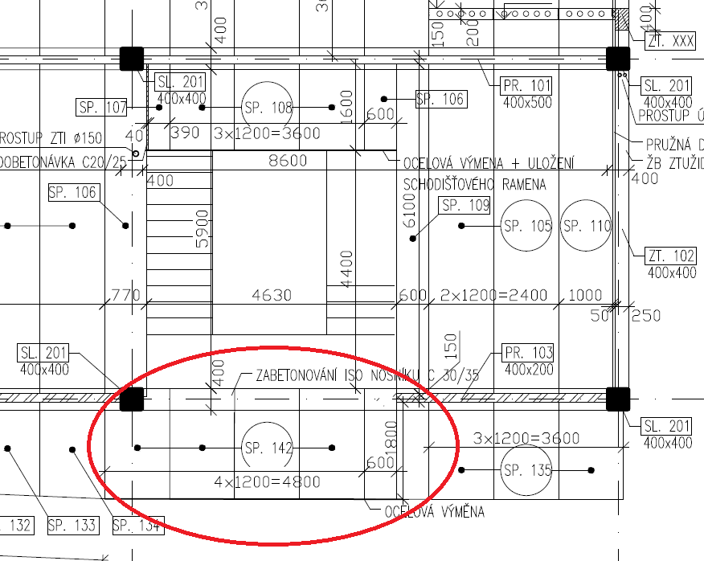
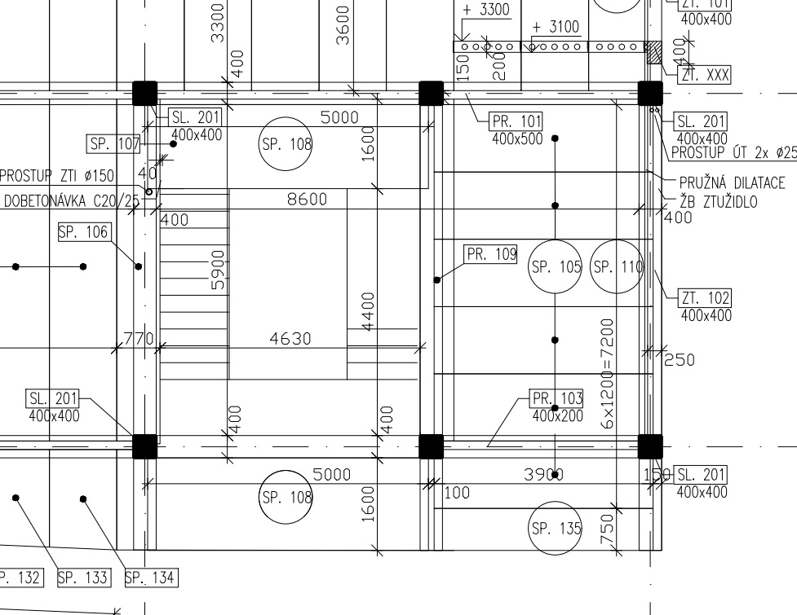
DOPLŇUJÍCÍ OTÁZKY – VEDOUCÍ PRÁCE
Jak drží konzolově vyložené panely před schodiště?
Obr.: Výkres tvaru a skladby 1. NP, Zdroj: vlastní
Obr.: Výkres tvaru a skladby 1. NP - upravený,
Zdroj: vlastní

Slide 11
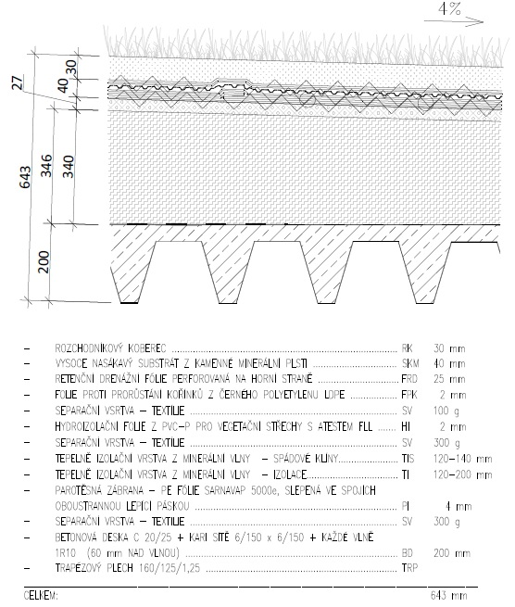
DOPLŇUJÍCÍ OTÁZKY – VEDOUCÍ PRÁCE
Nestačila by skladba střešního pláště tvořená jen trapézovým plechem, místo navrženého řešení s konstrukcí ocelobetonovou?
Obr.: Skladba střechy, Zdroj: vlastní

Slide 12
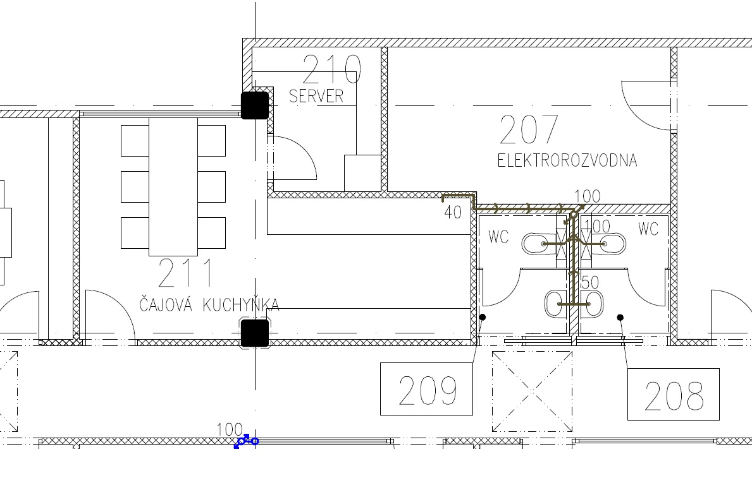
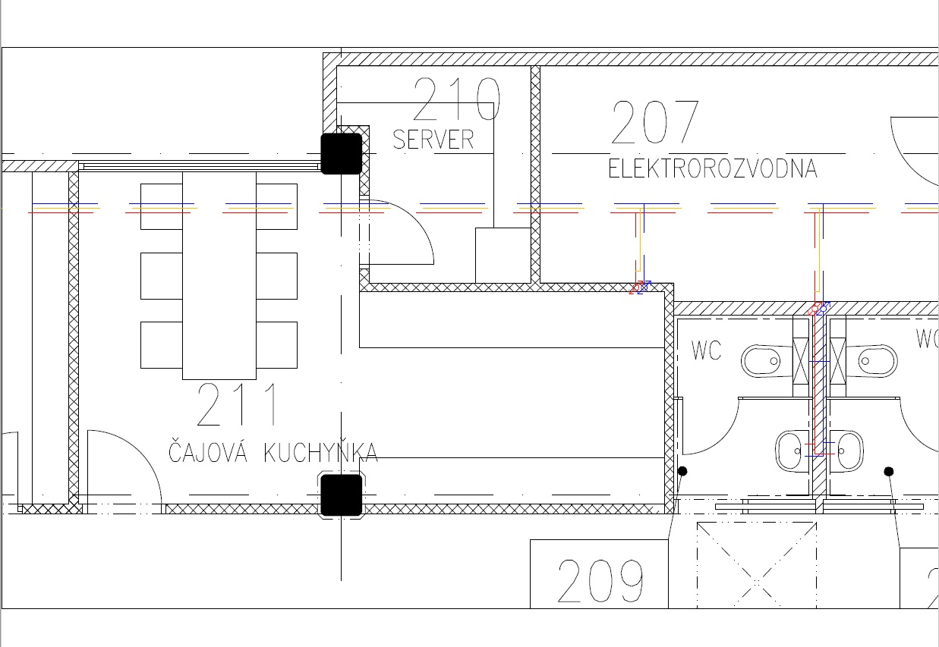
DOPLŇUJÍCÍ OTÁZKY – VEDOUCÍ PRÁCE
Nebylo by vhodné přivést vodu a odvést kanalizaci z prostoru čajové kuchyňky 2.NP, nebo předpokládáte, že si budou lidé chodit pro vodu na WC?
Obr.: Půdorys kanalizace 2.NP, Zdroj: vlastní
Obr.: Půdorys vodovodu 2.NP, Zdroj: vlastní

Slide 13

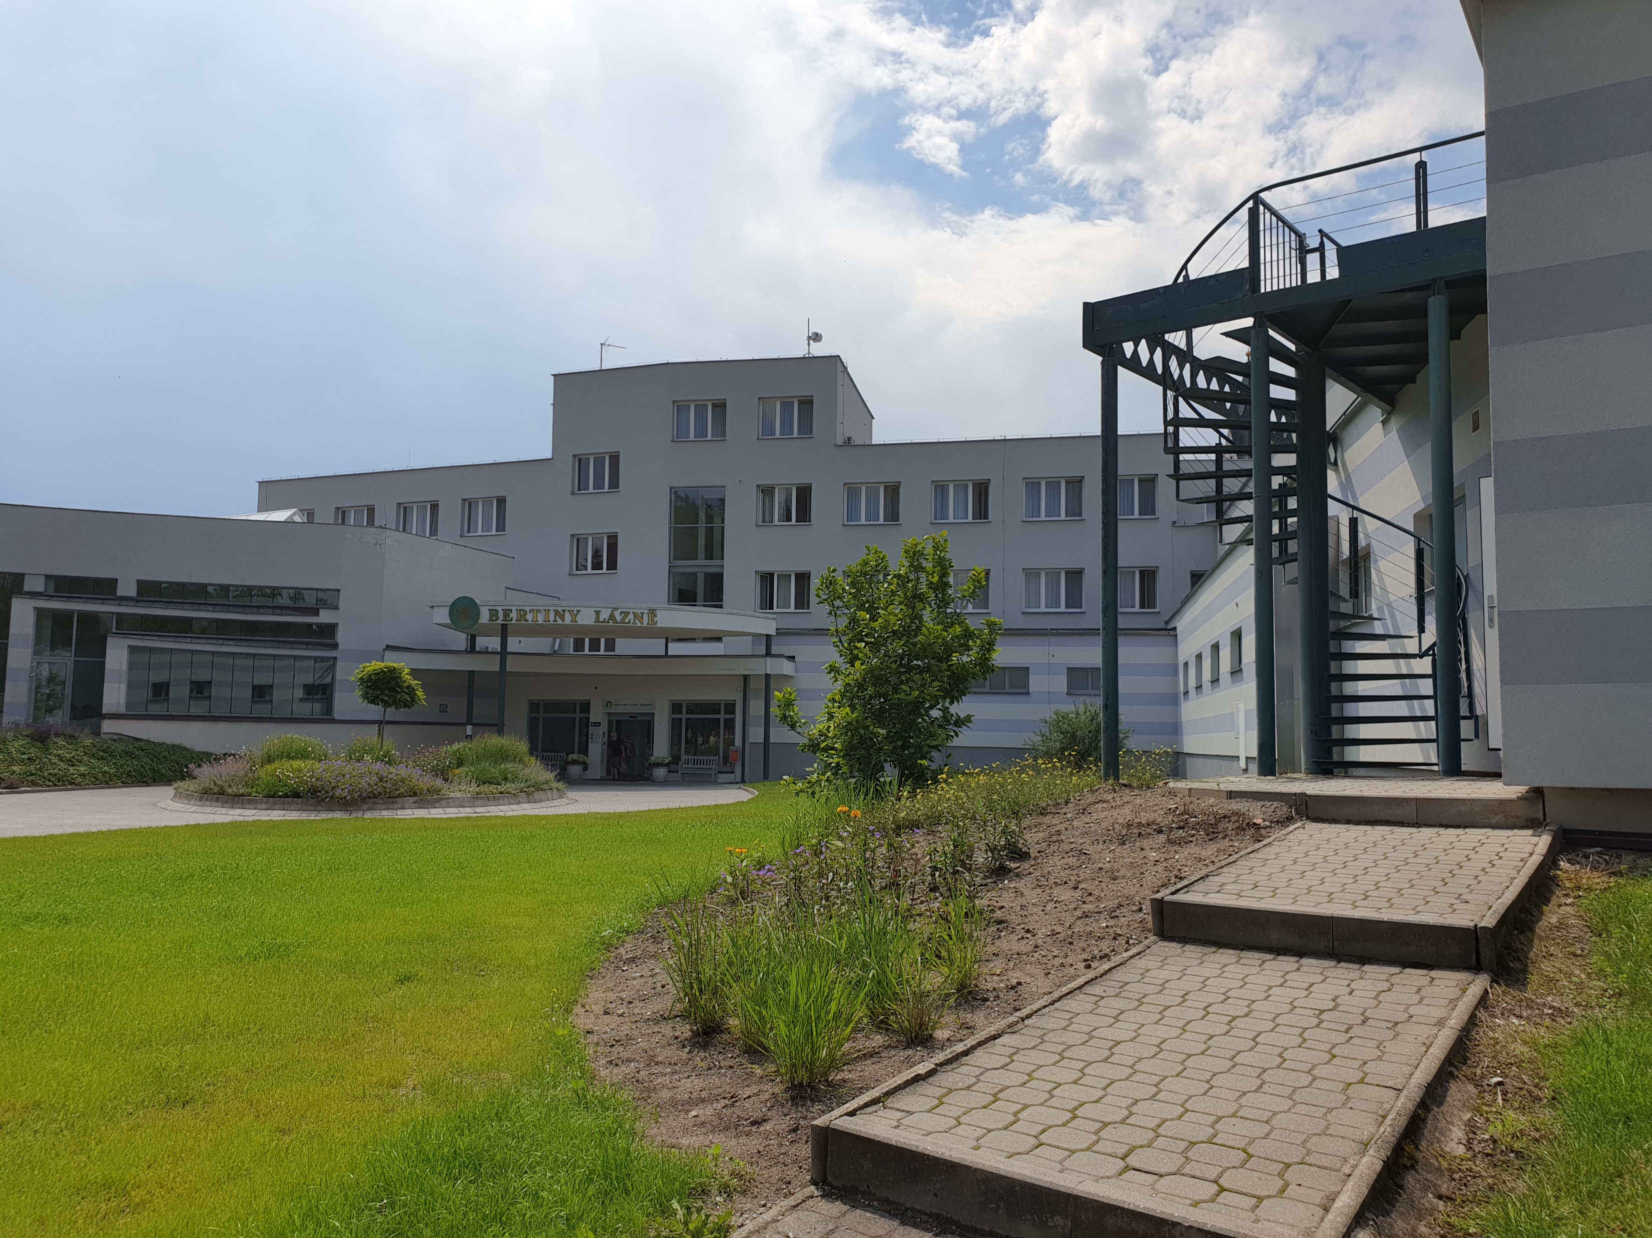
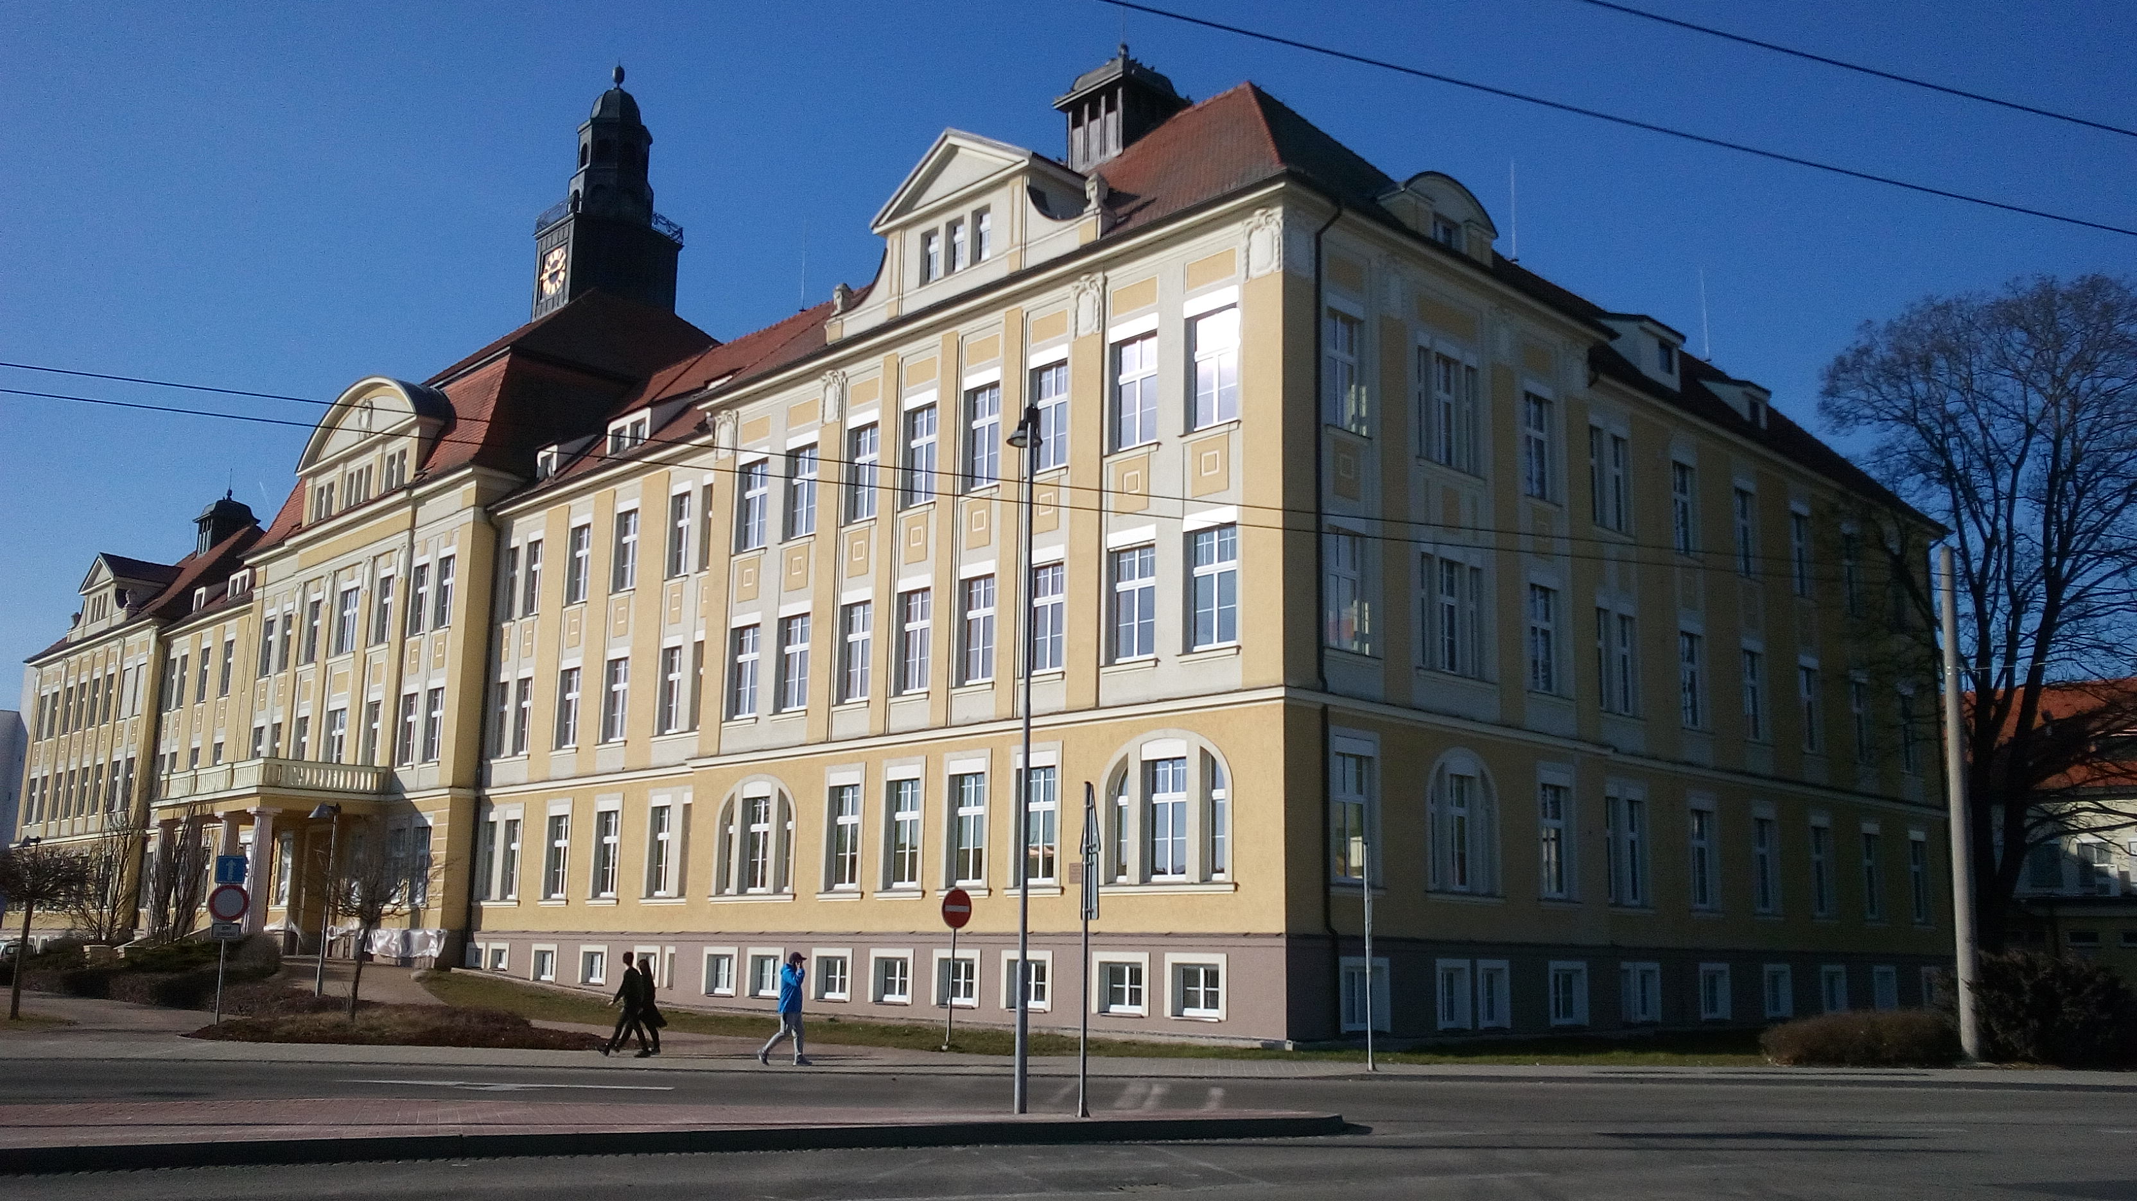
DOPLŇUJÍCÍ OTÁZKY - OPONENT
Vycházelo zadání práce z praxe nebo z dob studií např. v projekční kanceláře?
OHL ŽS a. s. – 4 roky (2 roky mistr, 2 roky stavbyvedoucí)
Stavby - JU – PF – pavilon tělovýchovy II. Etapa
Stavební úpravy budovy „A“ v areálu nemocnice ČB
JU – EF – rekonstrukce K 400
Přístavba budovy Jihočeské vědecké knihovny v ČB
Bertiny lázně Třeboň – stavební akce 2019/20
Přístavba, nástavba a stavební úpravy pavilonu „C“ v nemocnici ČB
Obr.: Bertiny lázně Třeboň, zdroj: vlastní
Obr.: Nemocnice ČB budova „A“, Zdroj: vlastní

Slide 14
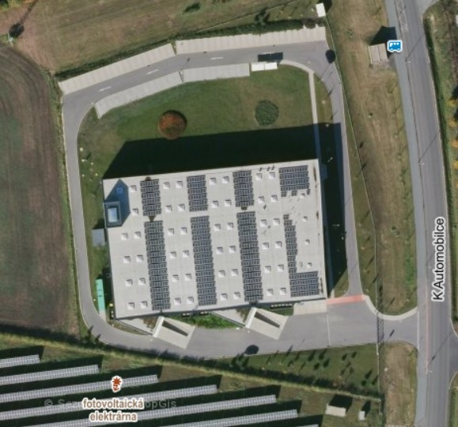
DOPLŇUJÍCÍ OTÁZKY - OPONENT
Vytvoření zelené střechy navrhl student nebo si ji přeje investor?
Obr.: Výrobní hala – ptačí pohled, Zdroj: mapy.cz

Slide 15
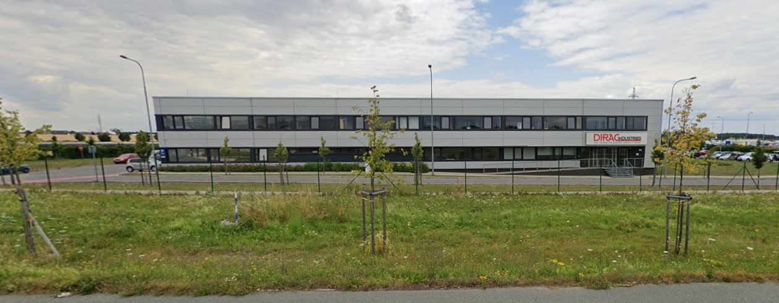
DOPLŇUJÍCÍ OTÁZKY - OPONENT
Na kolik je reálné, že projekt popisovaný v práci se uskuteční?
Obr.: Výrobní hala - pohled, Zdroj: google.cz/maps

Slide 16
DĚKUJI ZA POZORNOST

